Slide 1
স্বাগতম

Slide 2
শিক্ষক পরিচিতি
নয়ন শর্ম্মা
সহকারী শিক্ষক
আন্দিউড়া উম্মেতুন্নেছা উচ্চ বিদ্যালয়
আন্দিউড়া,মাধবপুর,হবিগঞ্জ।

Slide 3
পাঠ পরিচিতি
শ্রেণীঃ 8ম
বিষয়ঃ হিন্দু ধর্ম ও নৈতিক শিক্ষা
পাঠঃ যোগসাধনা।

Slide 4
শিখনফল
7.১.1- যোগব্যায়ামের ধারণা ব্যাখ্যা করতে পারবে।
7.১.2- যোগব্যায়াম ও পরিমিত আহারের সঙ্গে ধর্মের সম্পর্ক ব্যাখ্যা করতে পারবে।
7.১.3- স্বাস্থ্যরক্ষা ও ধর্মের অঙ্গ হিসেবে যোগব্যায়ামের অনুশীলনে উদ্ধুদ্ধ হবে ।

Slide 5
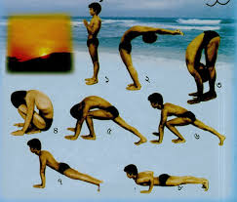
এসো আমরা কিছু ছবি দেখি

Slide 6
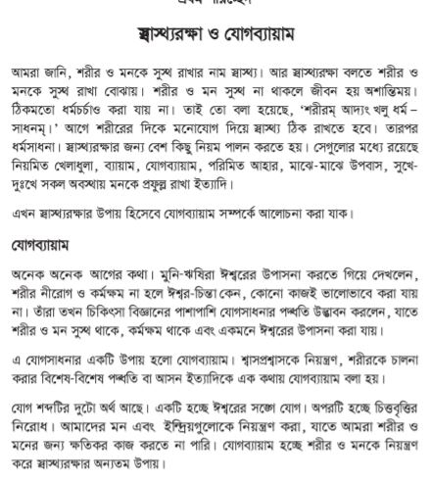
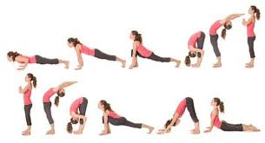
আজ আমরা পড়বো ও জানবো
স্বাস্থ্যরক্ষা ও যোগব্যায়াম

Slide 7
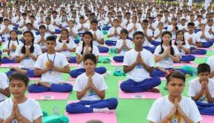

Slide 8
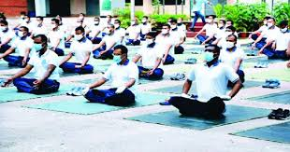
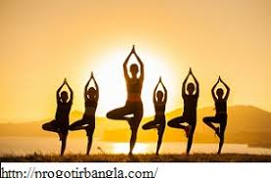

Slide 9
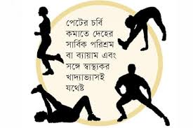
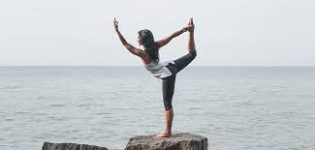

Slide 10
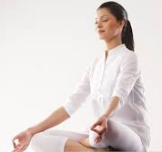
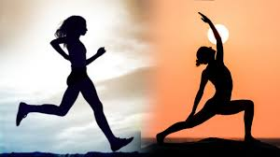

Slide 11
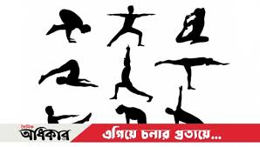
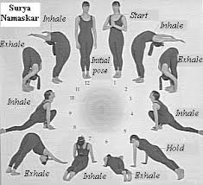

Slide 12
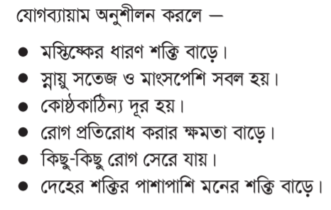
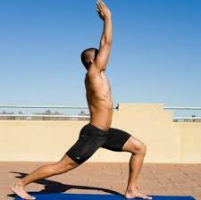

Slide 13
সংক্ষিপ্ত প্রশ্ন
স্বাস্থ্য বলতে কী বোঝ ?
উঃ শরীর ও মনকে সুস্থ রাখার নাম স্বাস্থ্য ।
স্বাস্থ্যরক্ষার জন্য বেশ কিছু কি পালন করতে হয়?
উঃ স্বাস্থ্যরক্ষার জন্য বেশ কিছু নিয়ম পালন করতে হয়।
যোগসাধনার একটি উপায় হলো কি ?
উঃ যোগসাধনার একটি উপায় হলো যোগব্যায়াম।
যোগব্যায়াম কাকে বলে ?
উঃ শ্বাসপ্রশ্বাসকে নিয়ন্ত্রণ, শরীরকে চালনা করার বিশেষ-বিশেষ পদ্ধতি বা আসন ইত্যাদিকে এক কথায় যোগব্যায়াম বলা হয়।

Slide 14
একক কাজ

Slide 15
বাড়ির কাজ
যোগব্যায়ামের ৫টি উপকারিতা লিখ।

Slide 16
সকলে ভালো থেকো এই কামনায় শেষ করছি।

